Slide 1
Bóg szuka człowieka
Klasa II LO
Dziś jest 06.12.2013
Do wakacji pozostało 203 dni

Slide 2
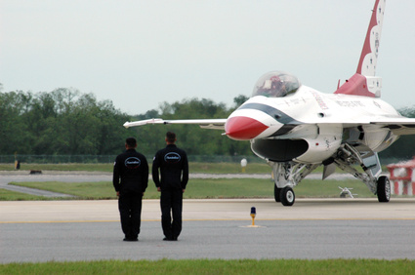
Na czym polegają przymierza międzyludzkie?
Fot. © Vladislav Kochelaevs - Fotolia.com
Fot. © Fotolia.com

Slide 3
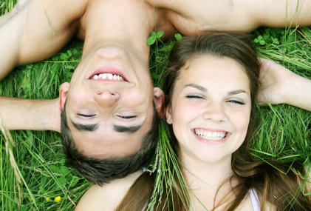
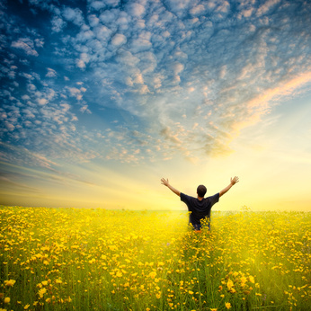
Pierwotny stan szczęścia
A Bóg widział, że wszystko, co uczynił, było bardzo dobre
Fot. © mallivan – Fotolia.com
Fot. © chesterF – Fotolia.com

Slide 4
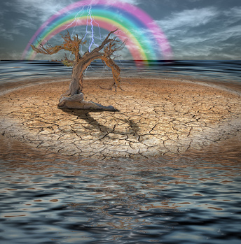
Przymierze z Noem
Fot. © nikolya – Fotolia.com
Fot © rolffimages - Fotolia.com

Slide 5
Abraham – Ofiaruj mi swego syna

Slide 6
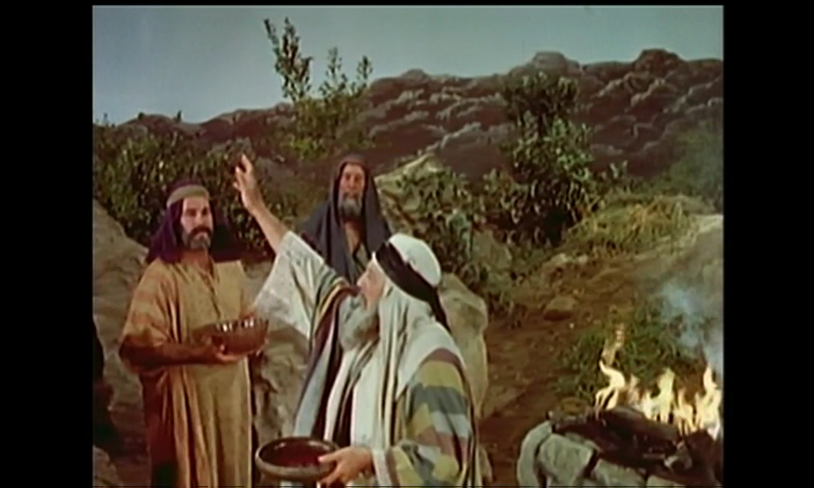
Mojżesz

Slide 7
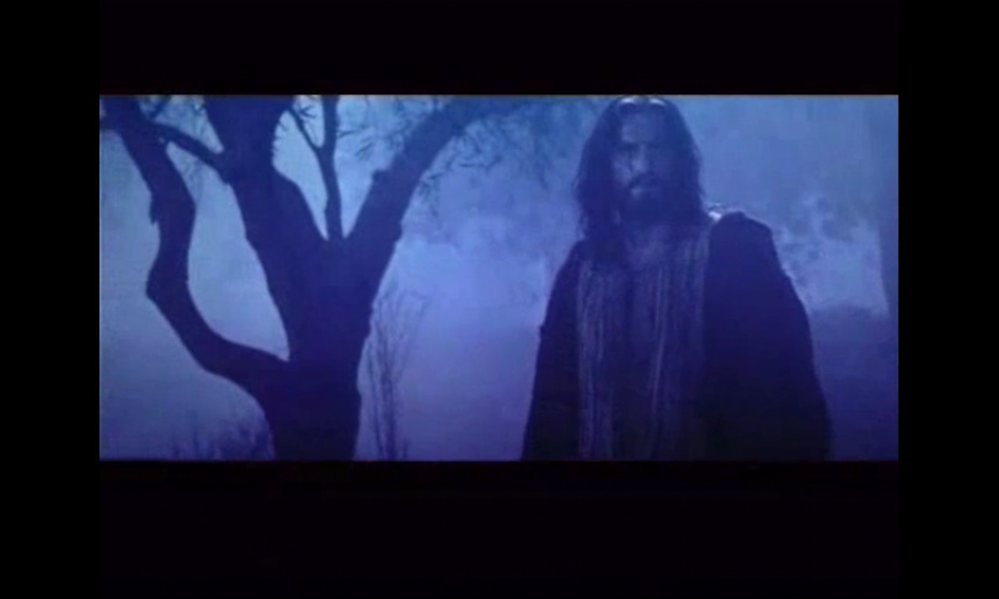
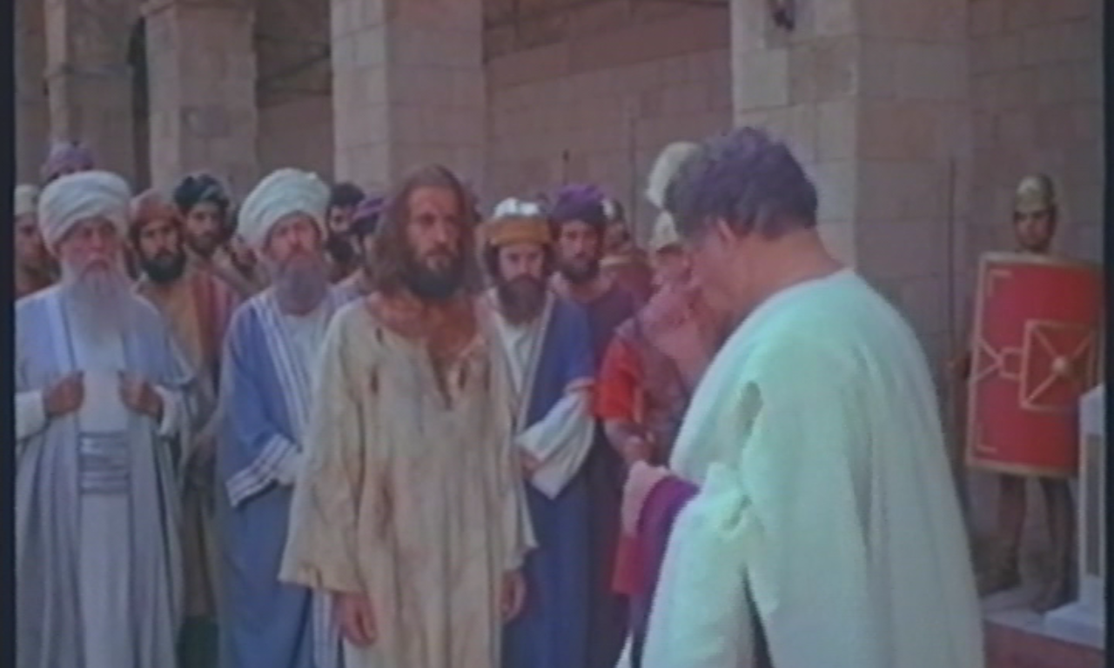
Dlaczego Bóg żąda, Tego co najbardziej się kocha?

Slide 8
Co różni przymierza międzyludzkie od przymierzy Boga z człowiekiem?
Podręcznik str. 49

Slide 9
Chrystus ten sam – wczoraj i dziś i na wieki.
Eucharystia
Golgota
Fot. © zatletic – Fotolia.com

Slide 10
Przymierza
Z kim | Znak | Obietnica
Noe | Tęcza | Nie będzie więcej potopu niosącego zagładę całej ziemi
Abraham | Obrzezanie | Będzie ojcem wielu narodów
Mojżesz | Obłok jest znakiem obecności Boga w czasie wędrówki przez pustynię. Znakiem akceptacji ze strony człowieka jest zachowywanie szabatu. | Jeśli lud zachowa przymierze, będzie ludem Bożym. Bóg wybiera sobie naród i obiecuje zaprowadzić go do ziemi obiecanej.
Jezus Chrystus | Eucharystia | Życie wieczne

